Slide 1

Исполнитель: Парусов В.А. Руководитель: Васильев А.А.
Peter the Great
Saint-Petersburg Рolytechnic University
Constant DIP GPU Driven Rendering Pipeline
Обзор спринта
13.10.22

Slide 2
Постановка задачи
Уменьшить зависимость скорости отрисовки трехмерных сцен от производительности центрального процессора
Предложить архитектуру графического конвейера использующего константное количество вызовов отрисовки относительно количества объектов сцены
Оценить производительность предложенного конвейера

Slide 3
Постановка задачи на спринт
HDR текстуры
HDR кубические текстуры
Почитать про Image Based PBR
Поискать ещё моделей для примеров

Slide 4
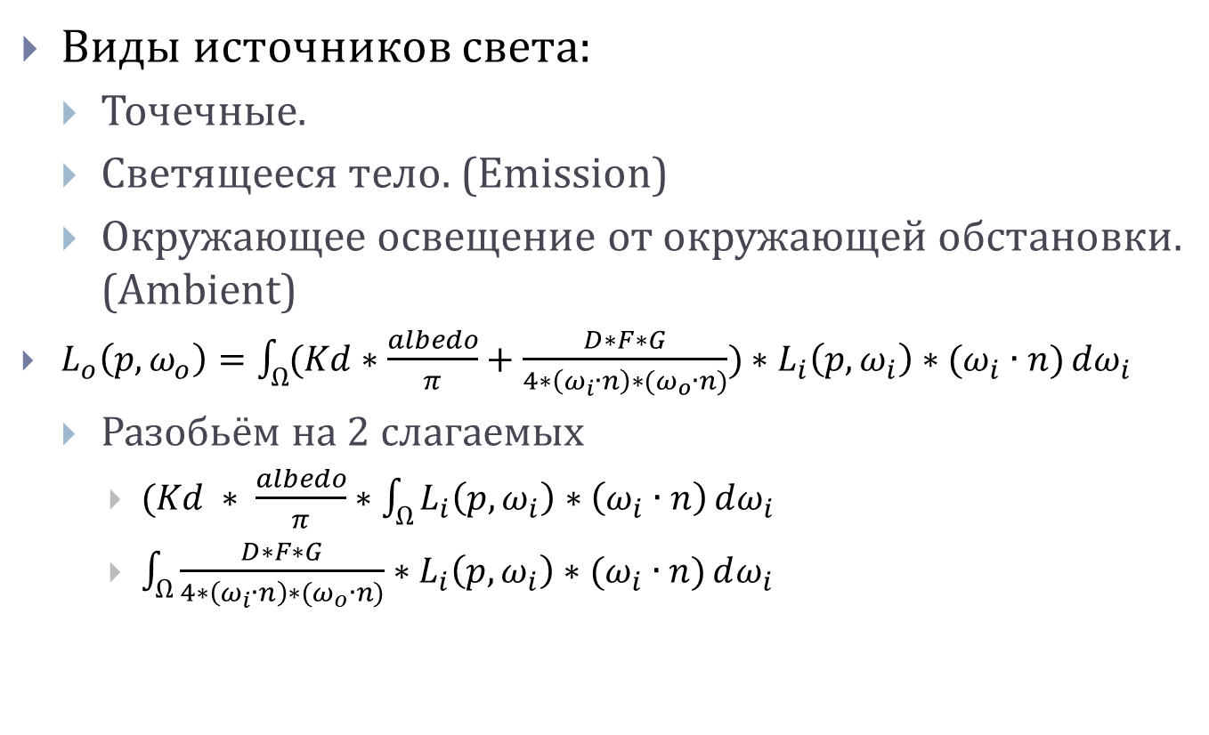
Image Base Lighting
Виды источников света:
Точечные.
Светящееся тело. (Emission)
Окружающее освещение от окружающей обстановки. (Ambient)
$L_{o}\left(p,ω_{o}\right)=\int_{Ω}{(Kd∗\frac{albedo}{π}+\frac{D∗F∗G}{4∗\left(ω_{i}∙n\right)∗(ω_{o}∙n)})∗L_{i}\left(p,ω_{i}\right)∗(ω_{i}∙n)ⅆω_{i}}$
Разобьём на 2 слагаемых
$(Kd ∗ \frac{albedo}{π}∗\int_{Ω}{L_{i}\left(p,ω_{i}\right)∗\left(ω_{i}∙n\right)ⅆω_{i}}$
$\int_{Ω}{\frac{D∗F∗G}{4∗\left(ω_{i}∙n\right)∗(ω_{o}∙n)}∗L_{i}\left(p,ω_{i}\right)∗(ω_{i}∙n)ⅆω_{i}}$

Slide 5
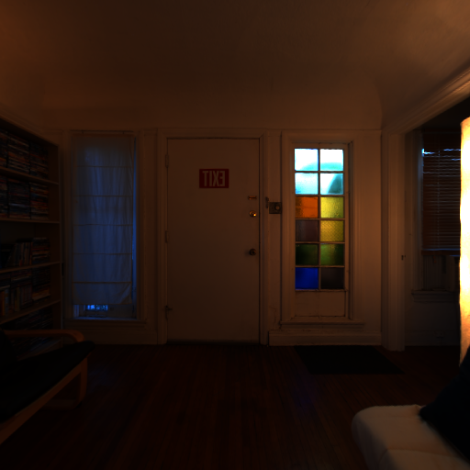


Diffuse Component
Посчитаем в карту облученности (Irradiance map)
$E\left(n\right)=\int_{Ω}{L_{i}\left(ω_{i}\right)∗(ω_{i}∙n)ⅆω_{i}}$
Расписав интеграл в сферических координатах получим
$E\left(n\right)=\frac{π^{2}}{n_{1}∗n_{2}}∗\sum_{i=0}^{n_{1}−1}{\sum_{j=0}^{n_{2}−1}{L(p,\frac{2∗π}{n_{1}}∗i,\frac{π}{2∗n_{2}}∗j) }∗\sin\left(\frac{π}{2∗n_{2}}∗j\right)∗cos⁡(\frac{π}{2∗n_{2}}∗j)}$
Кадр из кубической текстуры
Кадр из Irradiance map

Slide 6
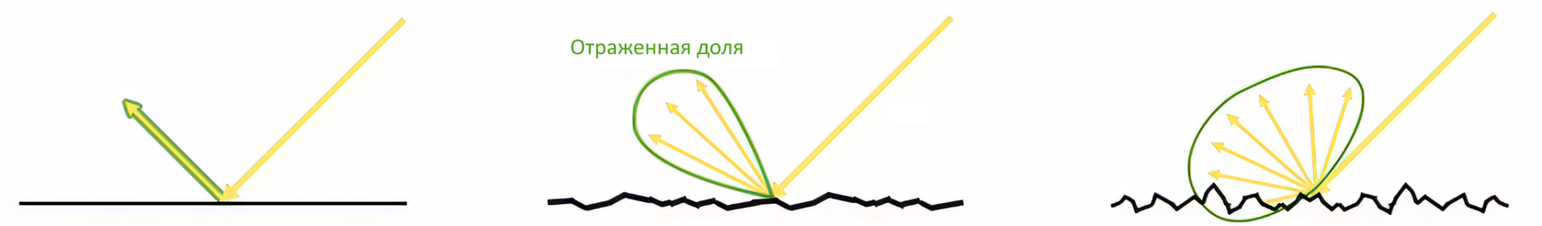
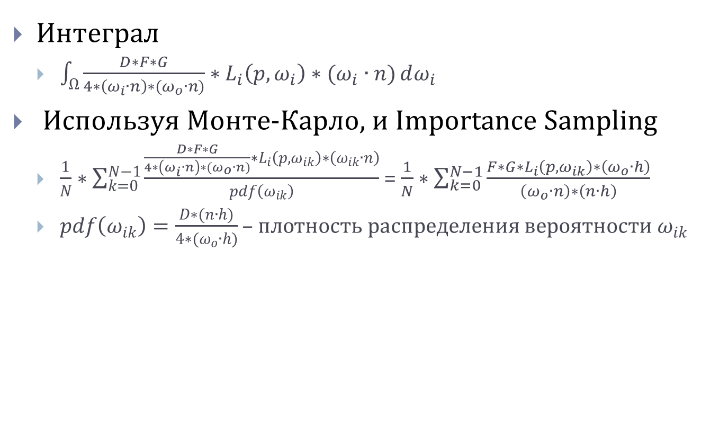
Specular Component
Интеграл
$\int_{Ω}{\frac{D∗F∗G}{4∗\left(ω_{i}∙n\right)∗(ω_{o}∙n)}∗L_{i}\left(p,ω_{i}\right)∗(ω_{i}∙n)ⅆω_{i}}$
Используя Монте-Карло, и Importance Sampling
$\frac{1}{N}∗\sum_{k=0}^{N−1}{\frac{\frac{D∗F∗G}{4∗\left(ω_{i}∙n\right)∗(ω_{o}∙n)}∗L_{i}\left(p,ω_{ik}\right)∗\left(ω_{ik}∙n\right)}{pdf\left(ω_{ik}\right)}}$ = $\frac{1}{N}∗\sum_{k=0}^{N−1}{\frac{F∗G∗L_{i}\left(p,ω_{ik}\right)∗\left(ω_{o}∙h\right)}{\left(ω_{o}∙n\right)∗\left(n∙h\right)}}$
$pdf\left(ω_{ik}\right)=\frac{D∗(n∙h)}{4∗(ω_{o}∙h)}$ – плотность распределения вероятности $ω_{ik}$
Отраженная доля, информация о которой есть в компоненте D

Slide 7
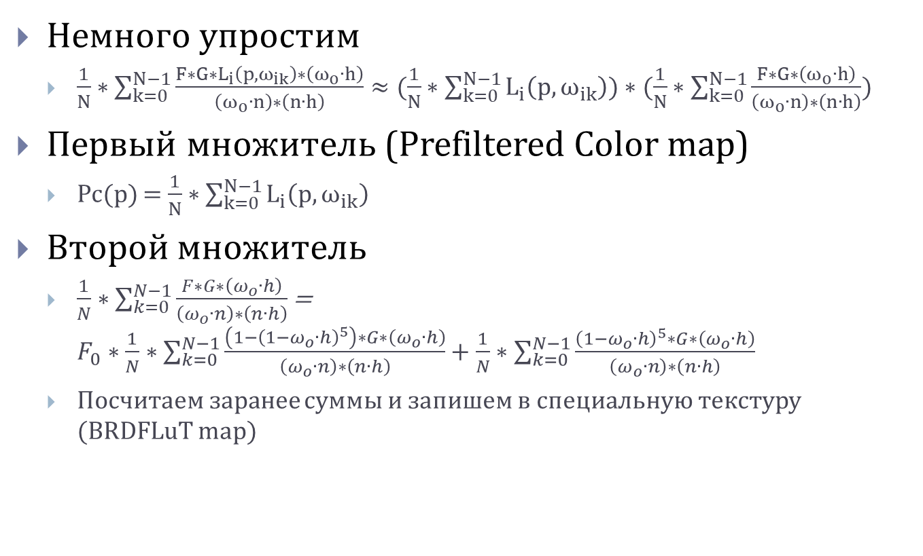
Specular Component
Немного упростим
$\frac{1}{N}∗\sum_{k=0}^{N−1}{\frac{F∗G∗L_{i}\left(p,ω_{ik}\right)∗\left(ω_{o}∙h\right)}{\left(ω_{o}∙n\right)∗\left(n∙h\right)}}≈(\frac{1}{N}∗\sum_{k=0}^{N−1}{L_{i}\left(p,ω_{ik}\right))}∗(\frac{1}{N}∗\sum_{k=0}^{N−1}{\frac{F∗G∗\left(ω_{o}∙h\right)}{\left(ω_{o}∙n\right)∗\left(n∙h\right)}})$
Первый множитель (Prefiltered Color map)
Pc(p) = $\frac{1}{N}∗\sum_{k=0}^{N−1}{L_{i}\left(p,ω_{ik}\right)}$
Второй множитель
$\frac{1}{N}∗\sum_{k=0}^{N−1}{\frac{F∗G∗\left(ω_{o}∙h\right)}{\left(ω_{o}∙n\right)∗\left(n∙h\right)}}$ = $F_{0}∗\frac{1}{N}∗\sum_{k=0}^{N−1}{\frac{\left(1−{\left(1−ω_{o}∙h\right)}^{5}\right)∗G∗\left(ω_{o}∙h\right)}{\left(ω_{o}∙n\right)∗\left(n∙h\right)}}+\frac{1}{N}∗\sum_{k=0}^{N−1}{\frac{{\left(1−ω_{o}∙h\right)}^{5}∗G∗\left(ω_{o}∙h\right)}{\left(ω_{o}∙n\right)∗\left(n∙h\right)}}$
Посчитаем заранее суммы и запишем в специальную текстуру (BRDFLuT map)

Slide 8

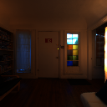


Specular Component
Итого:
$\int_{Ω}{\frac{D∗F∗G}{4∗\left(ω_{i}∙n\right)∗(ω_{o}∙n)}∗L_{i}\left(p,ω_{i}\right)∗(ω_{i}∙n)ⅆω_{i}}≈ Pc\left(p\right)∗\left(F_{0} ∗BRDFLuT.r+BRDFLuT.g\right)$
BRDFLuT
Pc для roughness = 0
Pc для roughness = 0.5

Slide 9
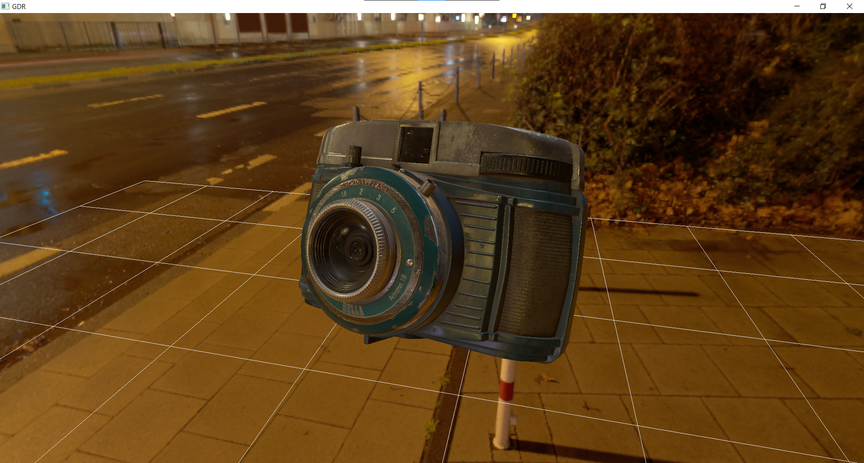
Пример работы
Камера нарисованная с поддержкой IBL

Slide 10
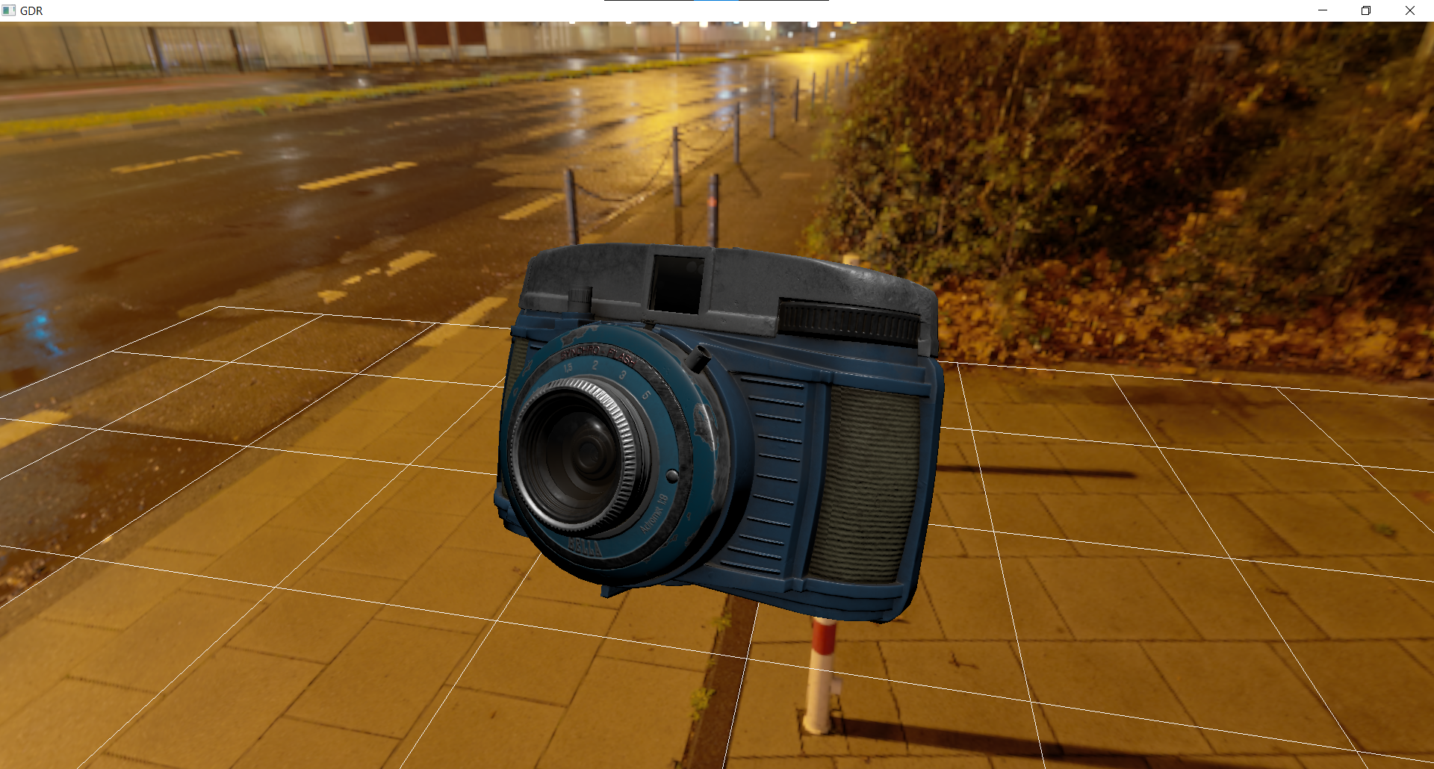
Пример работы
Камера нарисованная с Без IBL

Slide 11
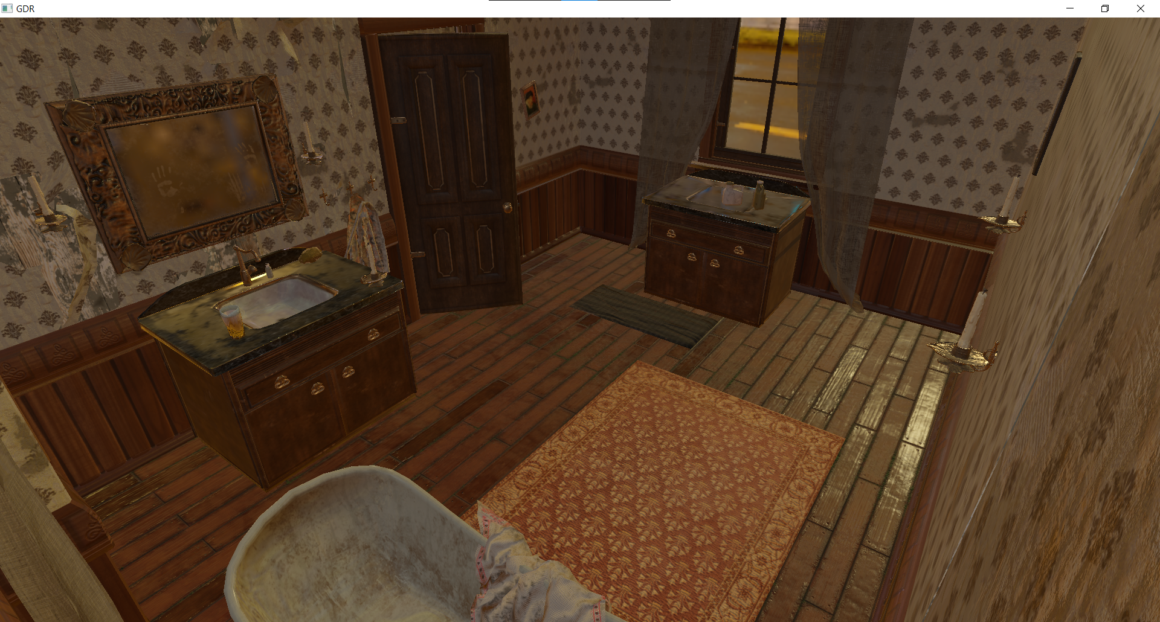
Пример работы
Модель окружения нарисованная с поддержкой IBL

Slide 12
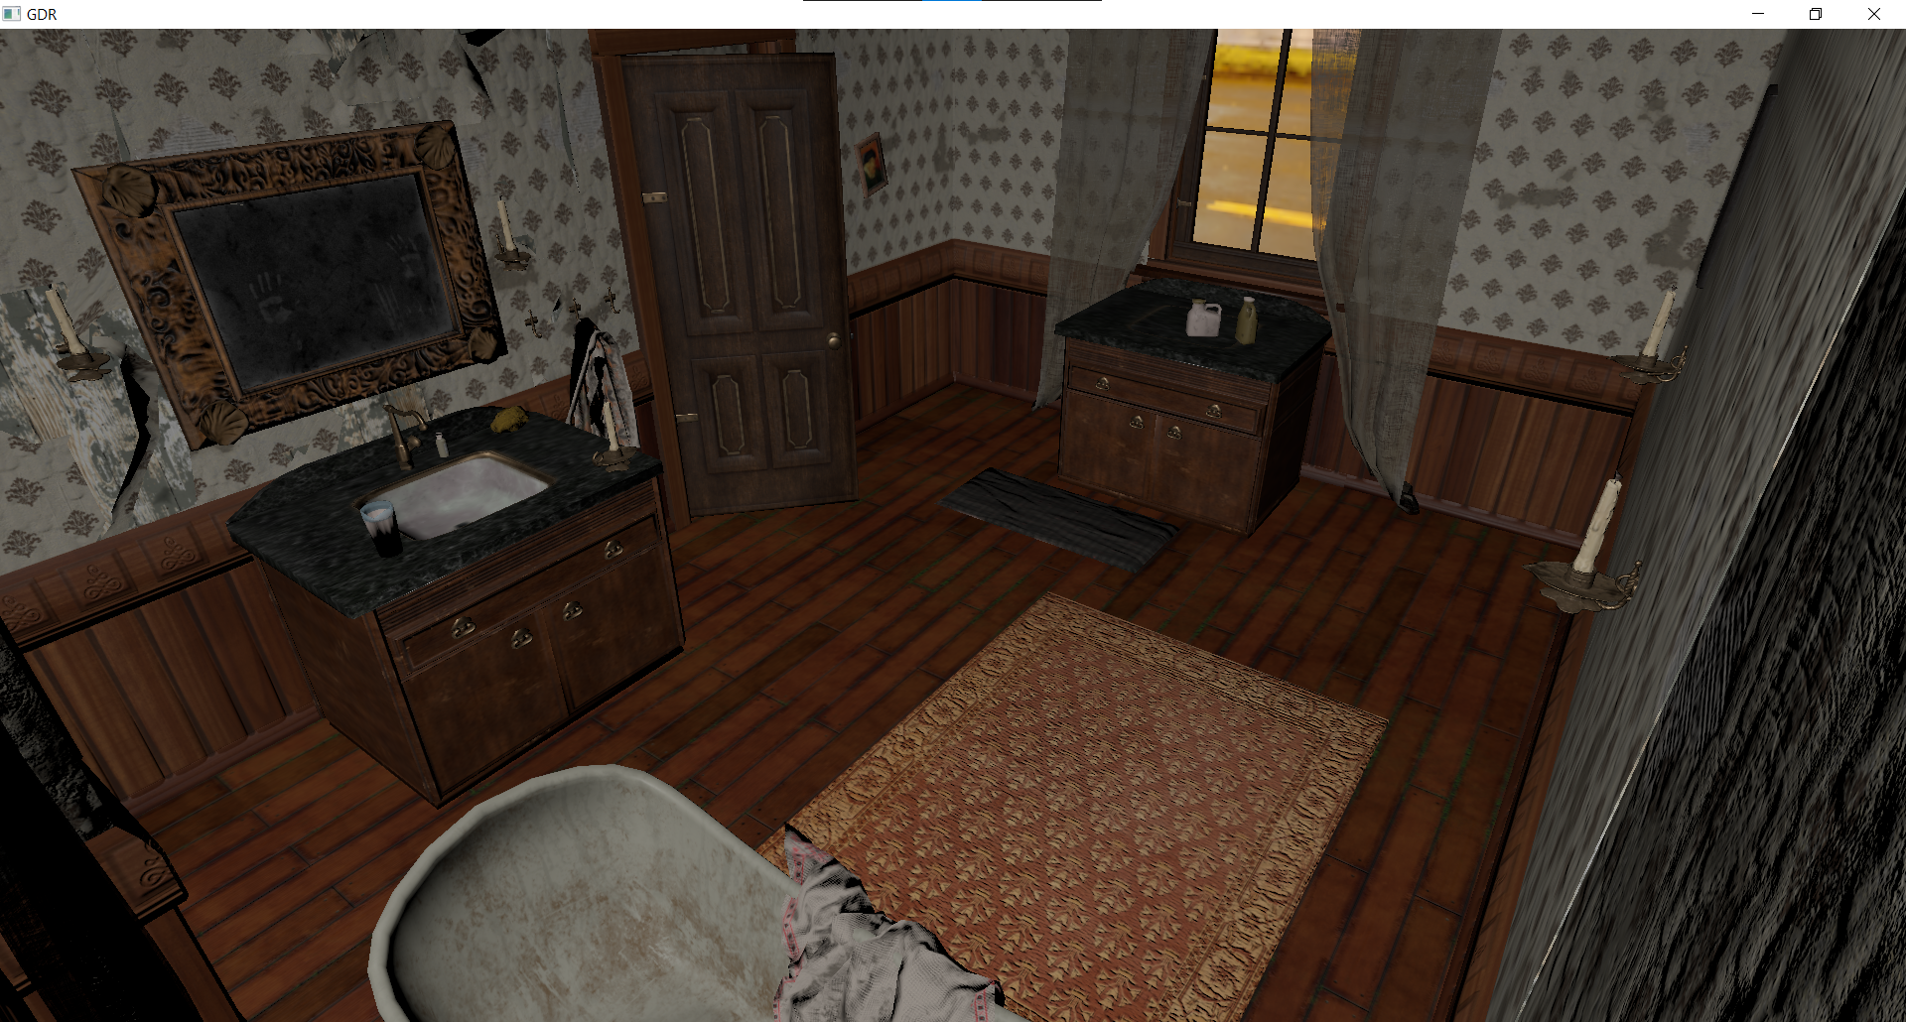
Пример работы
Модель окружения нарисованная с Без IBL

Slide 13
Заключение
Реализовано
HDR
Поддержка HDR для текстур
Поддержка HDR кубических текстур
IBL
Инструмент для построения текстур необходимых для IBL
Поддержка Кубических текстур с Mip-Map-ами
Шейдер для IBL
План на следующую неделю
Подумать/почитать про Culling
Поискать ещё моделей для примеров

Slide 14
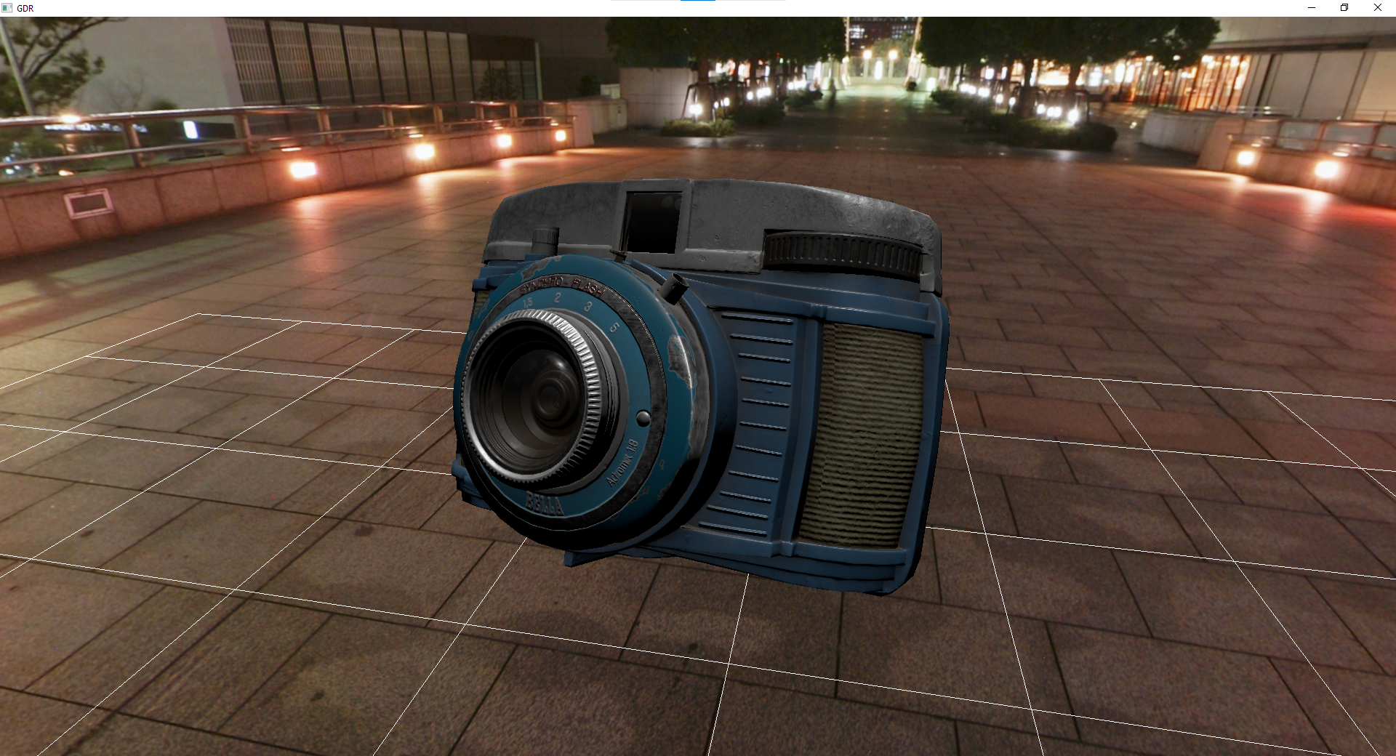
Приложение 1
https://sketchfab.com/3d-models/dae-bilora-bella-46-camera-game-ready-asset-eeb9d9f0627f4783b5d16a8732f0d1a4

Slide 15
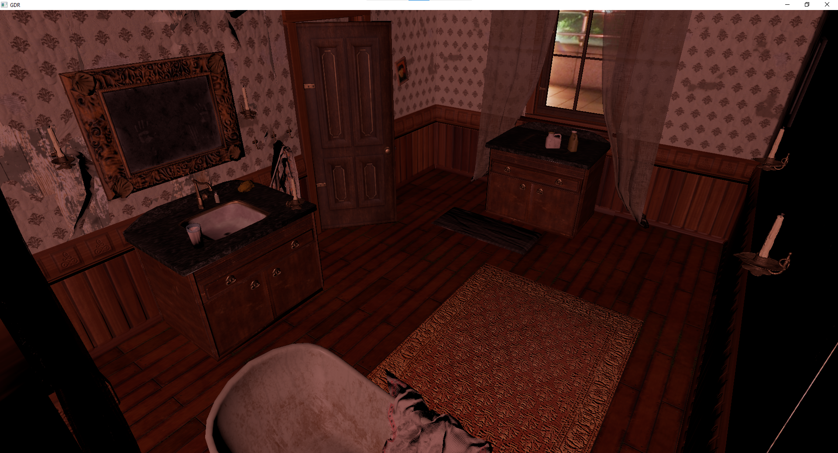
Приложение 2
https://sketchfab.com/3d-models/the-bathroom-free-d5e5035dda434b8d9beaa7271f1c85fc

Slide 16
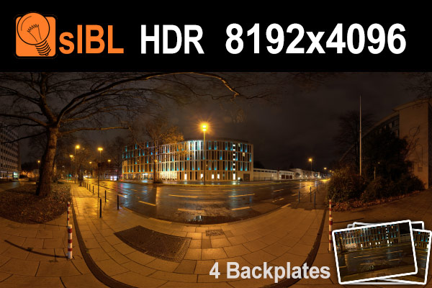
Приложение 3
https://www.hdri-hub.com/hdrishop/freesamples/freehdri/item/323-hdr-city-road-night-lights-free

